Slide 1
자바-안드로이드 스터디
객체지향이란?
2015.10.17

Slide 2
Contents
1. Object-Oriented Programming (TODAY)
2. SOLID
3. OOP in the Java API

Slide 3
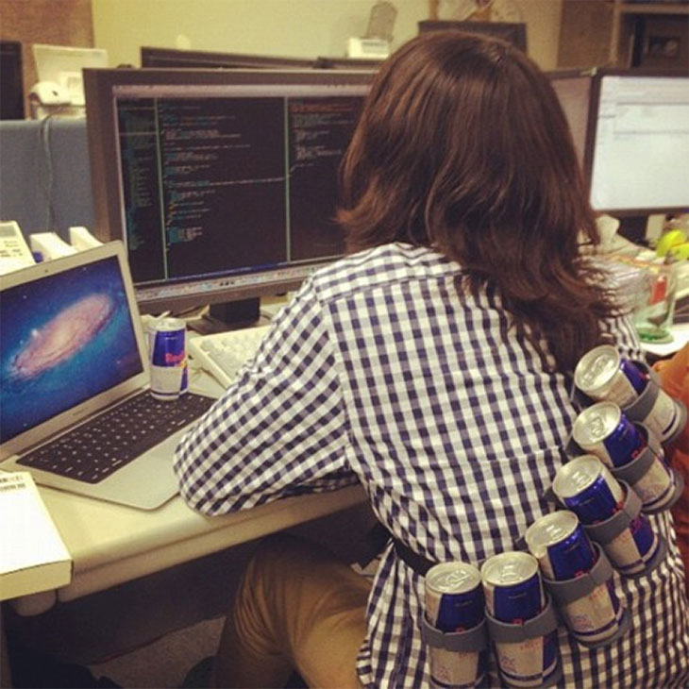
Object-Oriented Programming(OOP)

Slide 4
Object-Oriented Programming(OOP)
예나 지금이나
프로그래머의 현실..

Slide 5
Object-Oriented Programming(OOP)
왜 야근을 할까?
왜 항상 시간은 모자랄까?
왜 항상 개발이 지연될까?
What ?

Slide 6
Object-Oriented Programming(OOP)
One of the reasons

Slide 7
Object-Oriented Programming(OOP)
생산성

Slide 8
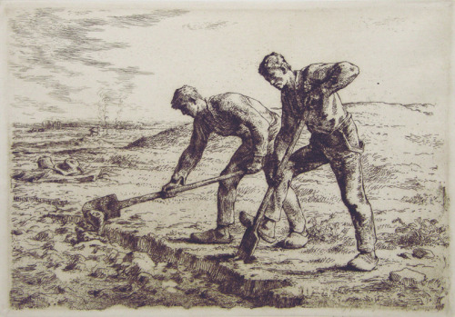
Object-Oriented Programming(OOP)
우리가 하던 것

Slide 9
Object-Oriented Programming(OOP)
like 절차형 프로그래밍

Slide 10
Object-Oriented Programming(OOP)
프로그래머가 해야 할 일이 너무 많다.
유지보수가 힘들다. 우리가 인지하는 것과 프로그래밍 구현 패턴이 다르다.

Slide 11
Object-Oriented Programming(OOP)
Why?

Slide 12

Object-Oriented Programming(OOP)
?!

Slide 13
Object-Oriented Programming(OOP)
새가 날아간다!
날아간다 새가!
..?!

Slide 14
Object-Oriented Programming(OOP)
사람은 명사 중심으로 생각한다.
But…
프로그래밍 언어는 동사 중심으로 설계되어 있다.

Slide 15
Object-Oriented Programming(OOP)
Type mismatch !
이전의 프로그래밍 언어들은
‘동사’(행동, 함수)를 중심으로 개발
사람은 명사(객체)를 중심으로 생각

Slide 16

Object-Oriented Programming(OOP)
프로그래밍
언어
프로그래머

Slide 17
Object-Oriented Programming(OOP)
난 너랑 안 맞는것 같아..

Slide 18
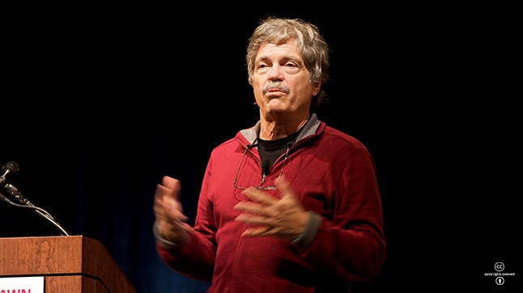
Object-Oriented Programming(OOP)

Slide 19
Object-Oriented Programming(OOP)
객체지향 언어 Smalltalk 발표

Slide 20
Object-Oriented Programming(OOP)
OOP?

Slide 21
Object-Oriented Programming(OOP)
실 세계의 현상을 컴퓨터상에 객체로 실현함으로써,
다양한 문제를 해결하기 위한 프로그램 기법
- 한국 정보 통신 기술 협회 -

Slide 22
Object-Oriented Programming(OOP)
객체?

Slide 23
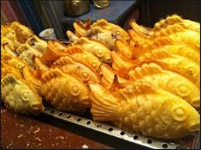
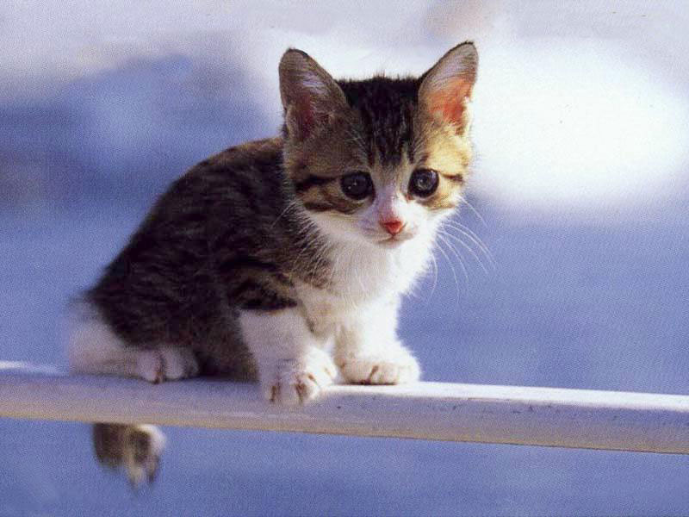
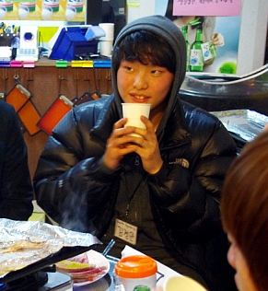
Object-Oriented Programming(OOP)

Slide 24
Object-Oriented Programming(OOP)
전부 다 객체

Slide 25
Object-Oriented Programming(OOP)
실체가 있는
역할이 있는
의미가 있는
Object(Class)

Slide 26
Object-Oriented Programming(OOP)
시스템을 객체지향적으로 모델링한다

Slide 27
Object-Oriented Programming(OOP)
시스템을 명사중심으로 모델링한다

Slide 28
Object-Oriented Programming(OOP)
시스템을 명사중심으로 설계한다

Slide 29
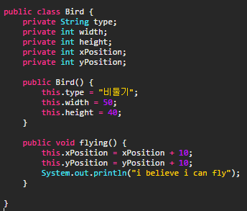
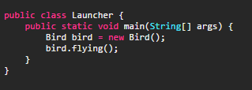
Object-Oriented Programming(OOP)

Slide 30
Object-Oriented Programming(OOP)
Class vs Object

Slide 31

Object-Oriented Programming(OOP)

Slide 32
Object-Oriented Programming(OOP)
Class = 틀

Slide 33
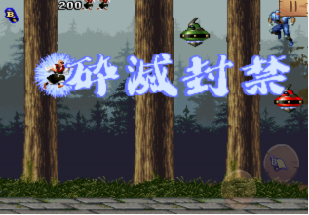
Object-Oriented Programming(OOP)

Slide 34
Object-Oriented Programming(OOP)
Object = 틀을 통해 실체화 된 실체

Slide 35
Object-Oriented Programming(OOP)
핵심 원리

Slide 36
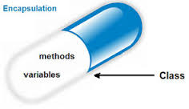
Object-Oriented Programming(OOP)

Slide 37
Object-Oriented Programming(OOP)
Encapsulation
Object = Data + Behavior
Information hide
(두 계층은 사실 같은 레벨이라 하긴 어렵다.)

Slide 38
Object-Oriented Programming(OOP)
Object = Data + behavior
각 객체(Class, Object, 명사)는
고유의 데이터(형용사)와 행동(동사)을 갖는다.

Slide 39
Object-Oriented Programming(OOP)
ex ) 비둘기
Data
종, 몸무게, 크기, 날개 길이 등..
비둘기를 설명하는(꾸며주는, 형용사) 속성
Behavior
식사, 날아다니기, 사람보고 안 피하기 등..
비둘기가 하는 행동 (동사)

Slide 40
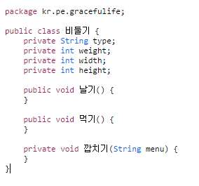
Object-Oriented Programming(OOP)

Slide 41
Object-Oriented Programming(OOP)
Information hide
남이 나의 속성을 직접 수정할 수 없다.
외부에서 알 필요가 없는 세부사항을 숨긴다.
누가 내 몸무게를 80kg으로 바꾸면 안되잖아 ?

Slide 42
Object-Oriented Programming(OOP)
접근 지정자
private 나만 접근할 수 있음
protected 내 자식도 접근할 수 있음
public 누구나 접근할 수 있음
상세한 것은 책에 ^^

Slide 43
Object-Oriented Programming(OOP)
Inheritance
부모의 속성과 행동을 물려받는 것
재사용성의 구현

Slide 44
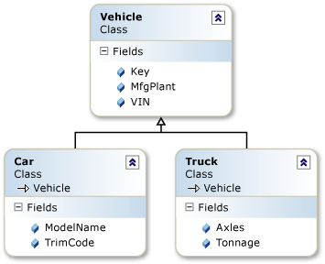
Object-Oriented Programming(OOP)
추상화와 구체화

Slide 45
Object-Oriented Programming(OOP)
부모가 갖고 있는 것은 다시 작성하지 않아도 된다.
(re-use)

Slide 46
Object-Oriented Programming(OOP)
Polymorphism
상황에 따라 해석이 다를 수 있다.

Slide 47
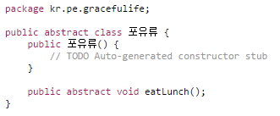
Object-Oriented Programming(OOP)

Slide 48
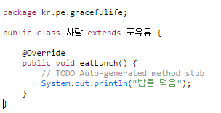
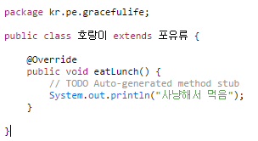
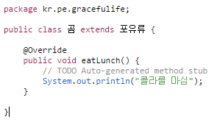
Object-Oriented Programming(OOP)

Slide 49
Object-Oriented Programming(OOP)
Ex)
호랑이.eatLunch();
곰.eatLunch();
사람.eatLunch();

Slide 50
Object-Oriented Programming(OOP)
포유류에게 상속받은 각 객체
모두 행동이 똑같을까?

Slide 51
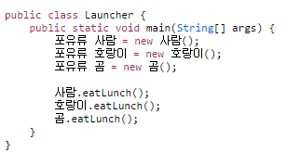
Object-Oriented Programming(OOP)

Slide 52
Object-Oriented Programming(OOP)
Result :
밥을 먹음
사냥해서 먹음
콜라를 마심

Slide 53
Object-Oriented Programming(OOP)
왜?

Slide 54
Object-Oriented Programming(OOP)
Polymorphism
상황에 따라 해석이 다를 수 있다.

Slide 55
Object-Oriented Programming(OOP)
Method Overriding
함수를 재정의 한 인스턴스(Object)의
함수를 호출하면 재정의한 함수가 호출된다.

Slide 56
끝.

